Slide 1
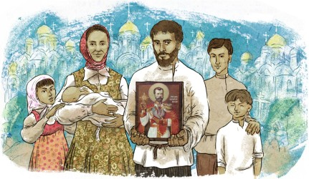
Creștinul acasă și în biserică

Slide 2
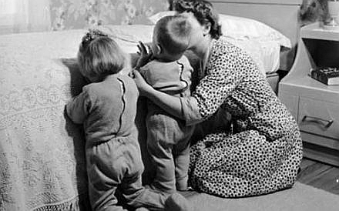
Ce reprezintă familia ?
Familia creștină se mai numește și „Biserica cea mică” sau „Biserica de acasă” (Sfântul Ioan Gură de Aur) , întrucât membrii ei Îl cinstesc pe Dumnezeu.

Slide 3
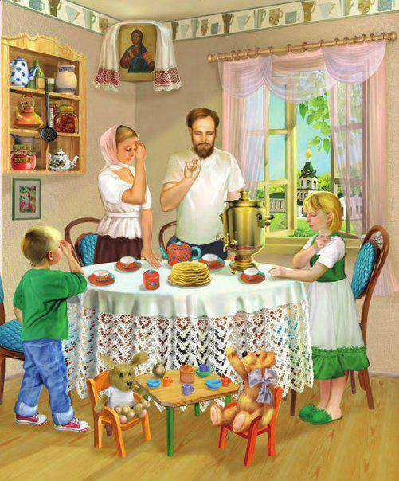
Până să ajungă la școală sau la biserică , unde profesorul sau preotul îi învață pe copii să fie buni , cuminți , ascultători , deci morali ,ei îi au pe părinții trupești .
Părinții au datoria de a-și îngriji copiii , de a-i crește cu dragoste, de a-i ajuta să-L cunoască pe Hristos , de a le fi modele de urmat , prin viața , faptele și credința lor, de a-i conduce spre mântuire.
Notes:
Până să ajungă la școală

Slide 4
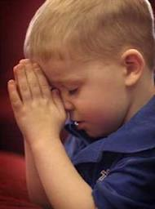
Copiii trebuie să asculte de părinții lor și să-i cinstească. Ascultarea de părinți preînchipuie ascultarea de Dumnezeu , iar rugăciunile pe care trebuie să le facă copiii pentru părinți preînchipuie și pregătesc rugăciunea din Biserică.

Slide 5
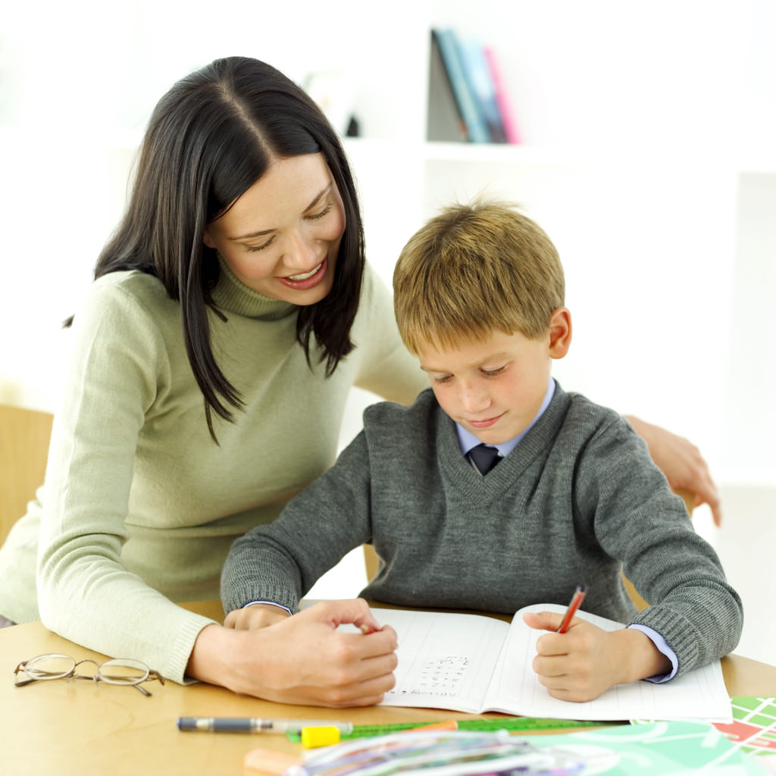
Cinstește pe tatăl tău și pe mama ta, ca să-ți fie bine și să trăiești ani mulți pe pământ!
Porunca a V a
Porunca se referă și la respectul față de părinții spirituali – nași, preoți, învățători
A cinsti pe părinți înseamnă a-i iubi, a le datora și face tot binele cu putință. Iubirea față de părinți este și o poruncă a firii, de aceea o găsim la toate popoarele.

Slide 6
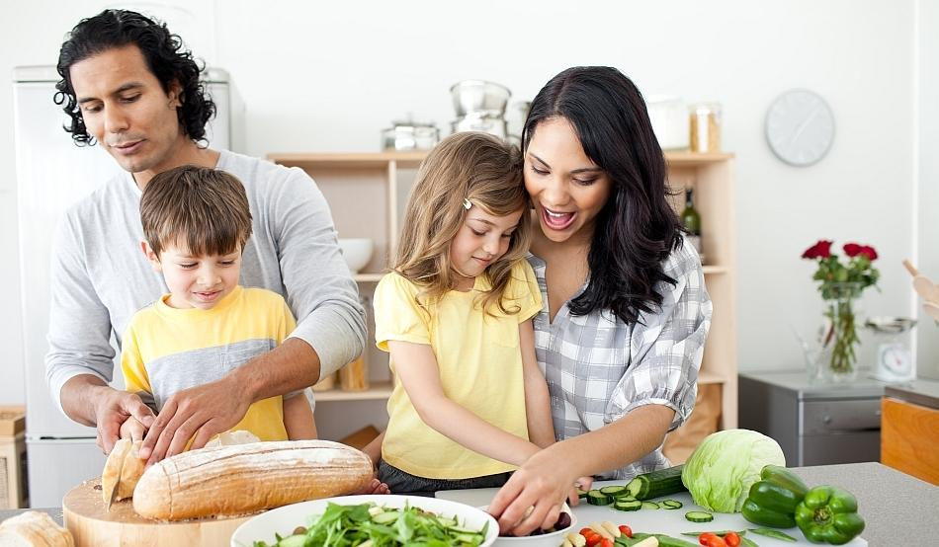
Sfântul Apostol Pavel recomandă ca pruncii să fie deprinși a-i cinsti pe cei din casa lor și a răsplăti ostenelile părinților lor.
“Copiii să învețe să cinstească mai întâi pe cei din casa lor și să răsplătească ostenelile părinților, fiindcă lucrul acesta este plăcut și primit înaintea lui Dumnezeu” (I Timotei 5,4).

Slide 7
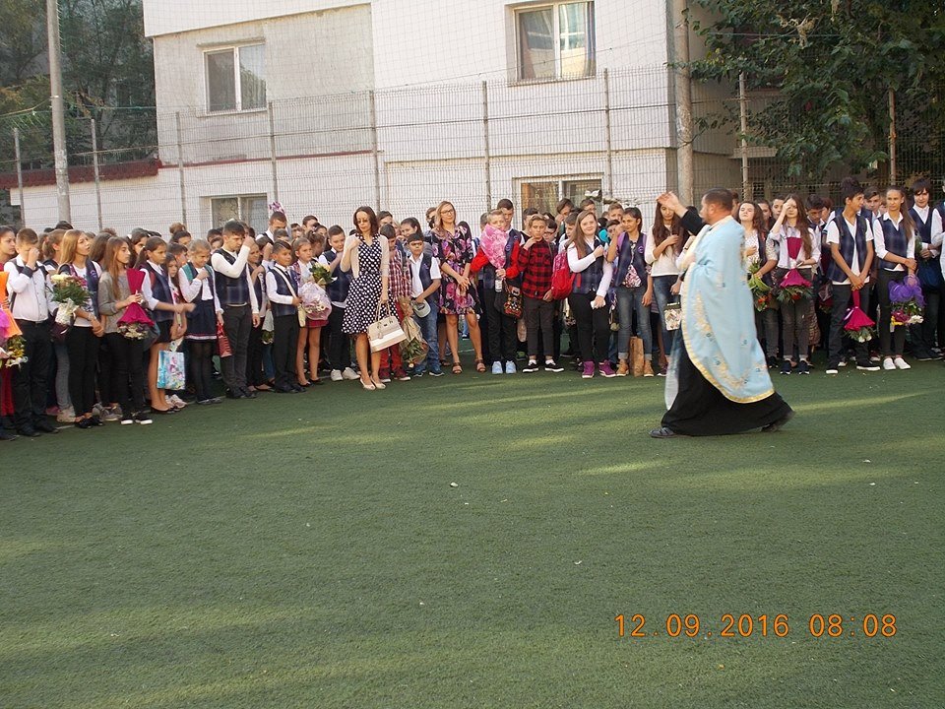
Comportamentul copilului din interiorul familiei este ca o carte de vizită , pentru că modul în care se manifestă acasă se va extinde și în societate.
Într-o familie de creștini nimic nu se realizează fără ajutorul lui Dumnezeu . El este Cel care sfințește dragostea dintre membrii ei , este adevăratul Învățător care desăvârșește educația de acasă.

Slide 8
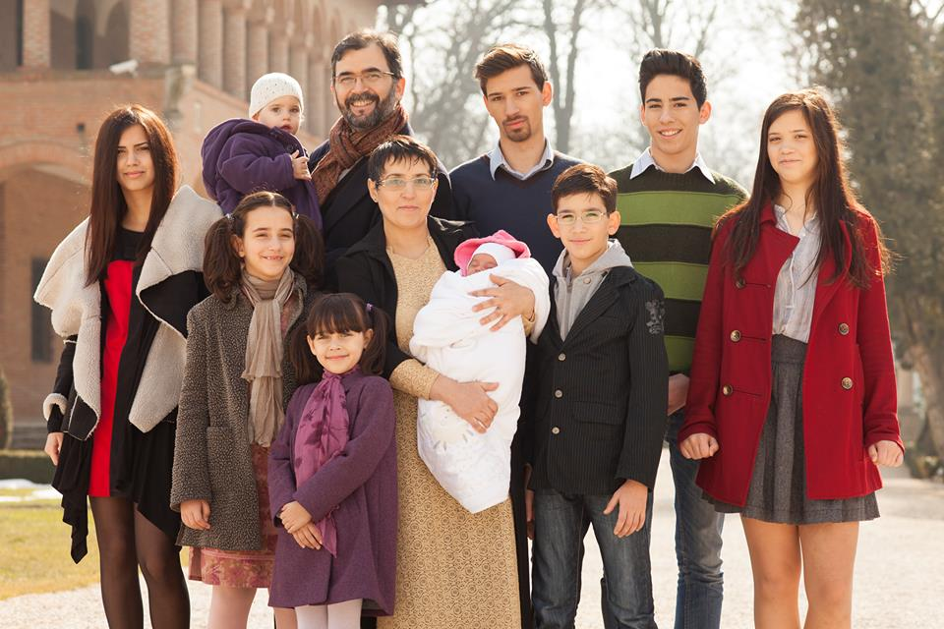
La baza relațiilor dintre membrii unei familii și, în general, dintre toți oamenii trebuie să se afle iubirea.
„Dragostea este bucuria de a face altora bucurii.” (Sfântul Ioan Gură de Aur)

Slide 9
Sfântul Ioan Gură de Aur ilustrează foarte frumos iubirea părinților față de copii:
“Mulți oameni au cinci sau șase fii sau fiice, iar de se îmbolnăvește unul dintre ei, tatăl înconjoară patul, sărută ochii copilului, îi strânge mâinile, socotește ziua noapte, iar lumina întuneric. Paturile-s așternute cu așternuturi noi, doctorii stau alături, mulți, în jurul bolnavului, iar tatăl se topește din picioare. De-ar fi bogat tare, bogăția ar da-o toată, de-ar avea mii și mii de treburi, pe toate le lasă, nu se poate apuca de ele, e amețit de durere.
La fel și mama, se plimba în jurul bolnavului, caută putere ca să ia asupra-și o parte din chinul copilului ei, dar, mai bine spus, și-ar lua asupra-și tot chinul numai ca să scape de boală pe copilul bolnav, nu mai are nici un preț viața ei, nici zilele pe care le mai are de trăit; mai de preț ca toate e să treacă boala de la copil la ea. Nu am descrie durerea asta.”

Slide 10
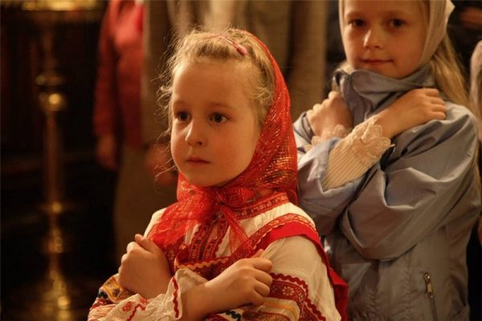
Ceea ce se începe acasă , prin harul Sfântului Duh , se continuă în Biserică, „ marea familie ”a credincioșilor.
Biserica este lumina noastră , ocrotitoarea împotriva vrăjmașilor , curățitoarea și sfințitoarea noastră fără de care nu ne putem mântui.

Slide 11
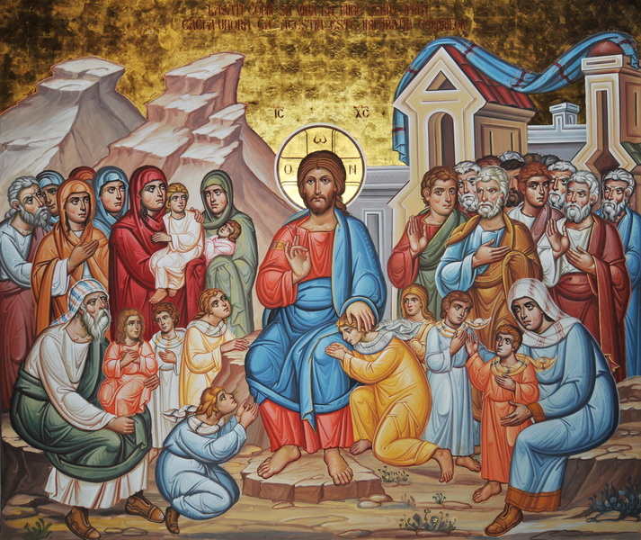
Și aduceau la El copii, ca să-și pună mâinile peste ei, dar ucenicii certau pe cei ce-i aduceau.
Iar Iisus, văzând, s-a mâhnit și le-a zis: Lăsați copiii să vină la Mine și nu-i opriți, căci a unora ca aceștia este Împărăția lui Dumnezeu.
Adevărat zic vouă: cine nu va primi Împărăția lui Dumnezeu ca un copil nu va intra în ea.
Și, luându-i în brațe, i-a binecuvântat, punându-și mâinile peste ei.
(Matei 10, 13-16)

Slide 12
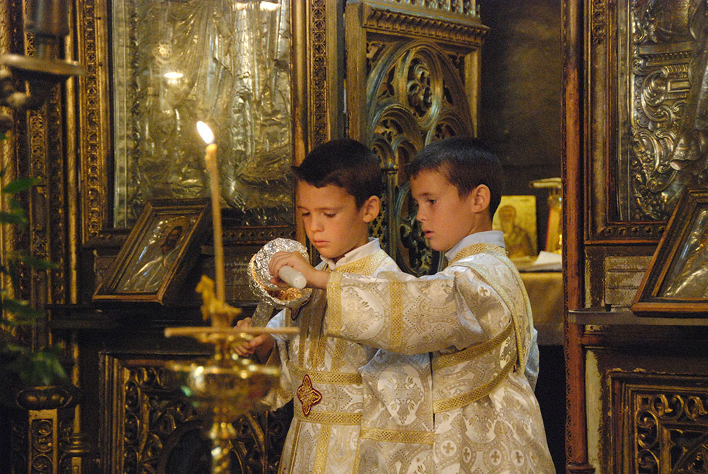
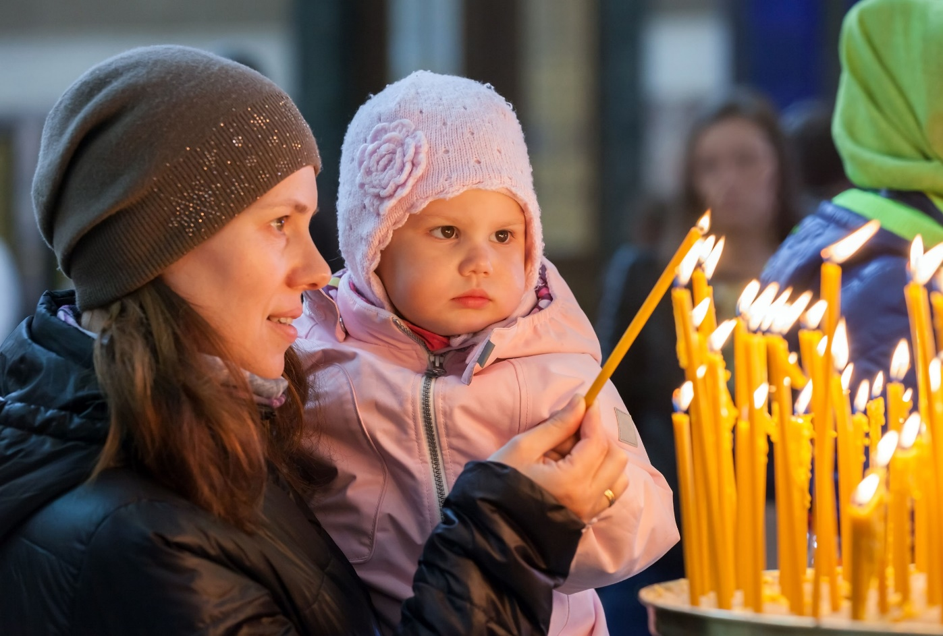
Creștinul participă în mod constant la slujbele Bisericii , conlucrând cu preotul la săvârșirea diferitelor acte de cult prin răspunsurile date alături de corul Bisericii in timpul slujbei, prin aprinderea de lumânări , prin aducerea de daruri la Sfântul Altar, prin rostirea Crezului și a altor rugăciuni.

Slide 13
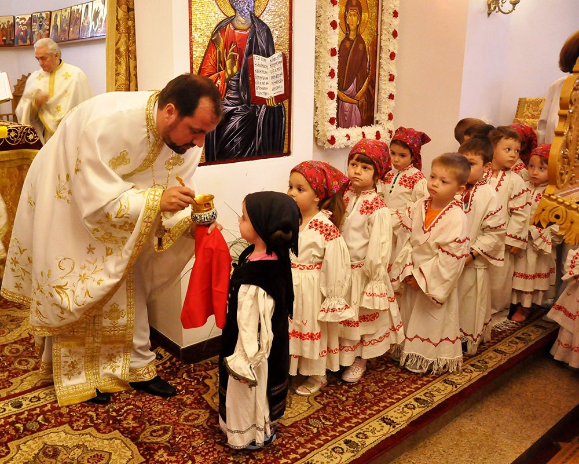
Creștinul trebuie să se pregătească sufletește și trupește înainte de a veni la Biserică , fiindcă aici Îl va întâlni pe Hristos Dumnezeu.
Participarea credincioșilor la slujbele Bisericii are drept scop dobândirea harului divin necesar mântuirii.

Slide 14
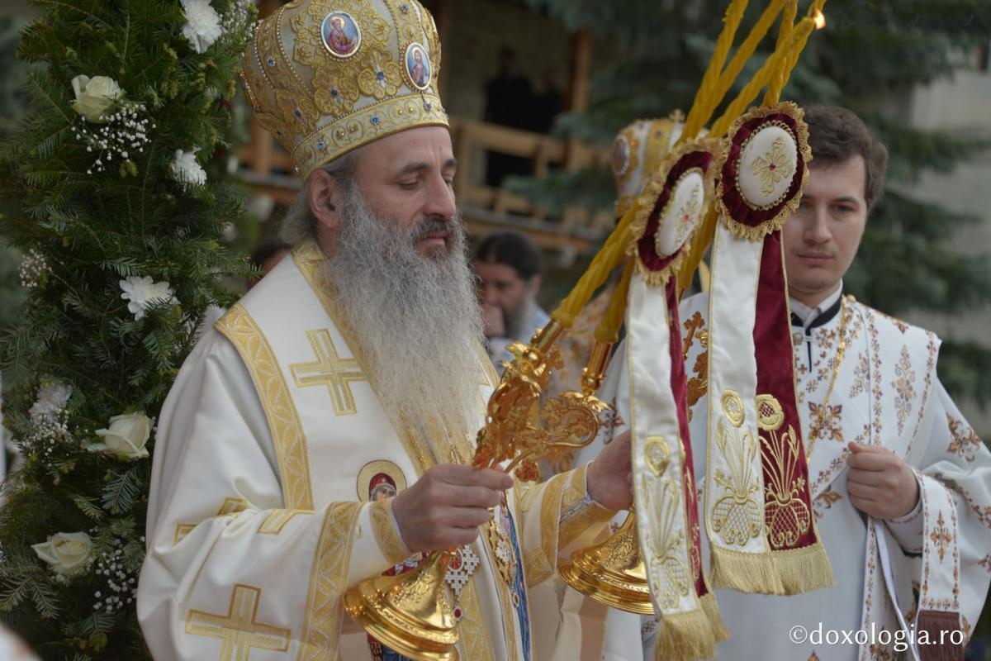
Poruncile bisericești
1.Să ascultăm cu evlavie Sfânta Liturghie în fiecare Duminica și sărbătoare.
2. Să ținem toate posturile de peste an.
3. Să cinstim fețele bisericești.
4. Să ne spovedim și să ne împărtășim în fiecare din cele patru posturi mari de peste an, ori, dacă în fiecare post nu putem, cel puțin odată pe an, în Postul Paștilor.
5. Să ne rugăm pentru cei ce stau în fruntea țării.
6. Să ținem posturile pe care le-ar orândui episcopul sau mitropolitul locului în vreme de primejdii, de molime sau alte necazuri.
7. Să nu citim cârti eretice sau ale sectarilor.
8. Să nu înstrăinam, nici să folosim, spre scopuri străine, lucrurile bisericești sau averea Bisericii.
9. Să nu facem nunți și alte petreceri, în timpul posturilor.

Slide 15
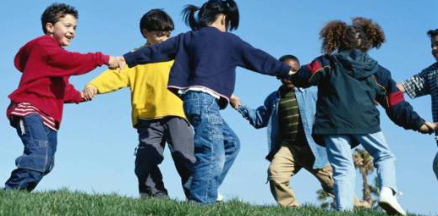
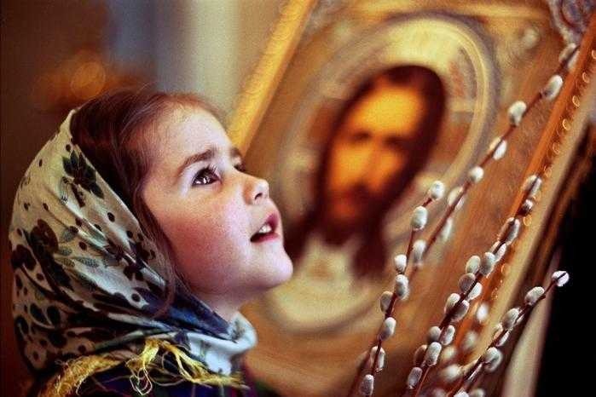
Respectul și educația din familie se văd în comportamentul din societate .
În Biserică trebuie să ne comportăm ca și cum am fi în fața lui Dumnezeu.

